Slide 1
做
到
做
到
誠信品德教育

Slide 2
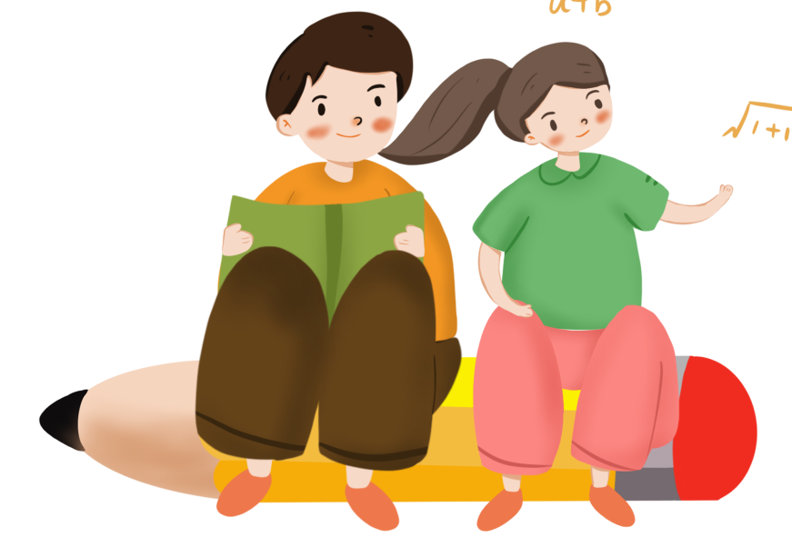
甚麼是誠信

Slide 3
甚麼是誠信
「誠信」：信守諾言、言行一致、
不弄虛作假，是「誠信」的基本內涵。
常持「誠信」的人，「言必信、行必果」，不輕率許下承諾，但當許下承諾，必定
努力兌現。

Slide 4
說到做到

Slide 6
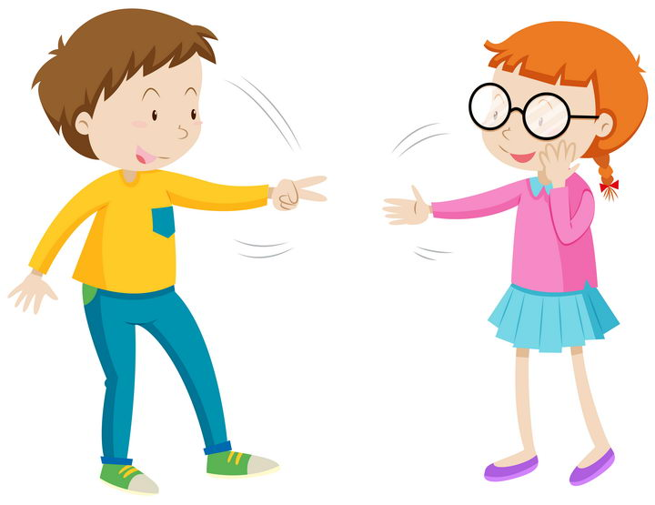
蘋果

Slide 7
「說到做到」規則
每人隨機獲得２張水果卡
限時３分鐘。遊戲開始後，每二人進行一局剪刀石頭布，勝者可猜測對方手中掌握的一張水果卡。如猜中了，對方則需要贈予該一張水果卡給勝者。如猜錯了，則需另找他人挑戰。（兩人只能對戰一局）
獲得水果卡愈多愈好，過程中水果卡清零後請回到座位等候。

Slide 8
「說到做到」
每人隨機獲得２張水果卡
限時３分鐘。遊戲開始後，每二人進行一局剪刀石頭布，勝者可猜測對方手中掌握的一張水果卡。如猜中了，對方則需要贈予該一張水果卡給勝者。如猜錯了，則需另找他人挑戰。（兩人只能對戰一局）
獲得水果卡愈多愈好。過程中水果卡清零後請回到座位等候。

Slide 9
請同學報告一下手上的水果卡

Slide 10
是不是每個人都做到「說到做到」

Slide 11
如果在遊戲中有人出現「反悔，不誠實」的行為，你會對那人有甚麼感受？
如果再玩一次，你在過程中會思考甚麼？

Slide 12
如果改變遊戲規則……

Slide 13
「說到做到」規則
每人隨機獲得２張水果卡
限時２分鐘。遊戲開始後，每二人進行一局剪刀石頭布，勝者可猜測對方手中掌握的一張水果卡。如猜中了，對方則需要贈予該一張水果卡給勝者。如猜錯了，則需另找他人挑戰。（兩人只能對戰一局）
過程中水果卡清零為勝。

Slide 14
「說到做到」
每人隨機獲得２張水果卡
限時２分鐘。遊戲開始後，每二人進行一局剪刀石頭布，勝者可猜測對方手中掌握的一張水果卡。如猜中了，對方則需要贈予該一張水果卡給勝者。如猜錯了，則需另找他人挑戰。（兩人只能對戰一局）
過程中水果卡清零為勝。

Slide 15
這一次過程中，你希望……

Slide 16
遊戲規則是誰定的？
付諸行動是誰？
選擇如何面對及解決是取決於誰的心態？
猜疑與信任，你更喜歡哪一種?

Slide 17
說到做到
守信用

Slide 18
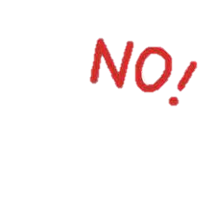
誠信對一個人而言，有時候與眼前利益相斥，很多人缺失一種長遠的眼光來看待誠信。
實際上，誠信只有一次，只要你有一次喪失了誠信，你的信任度就會下降，甚至還會出現信任危機。

Slide 20
試着用「言而有信」造句

Slide 21
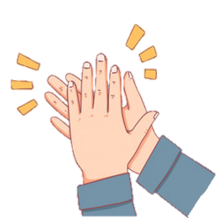
試着用「言而有信」造句
例：一個人如果言而有信，自然會得到大家的尊敬和愛護。

Slide 22
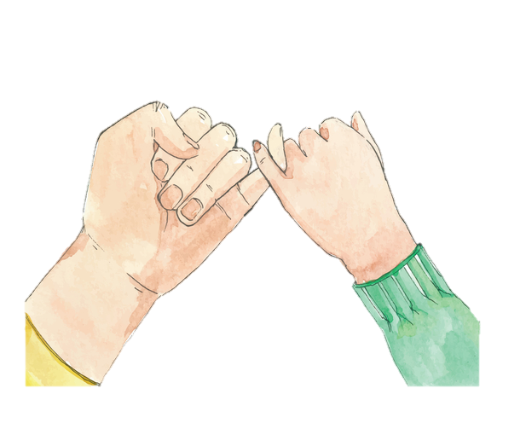
不要輕易給別人許諾，因為許諾可能只在一瞬間,
但履行約定卻可能需要很長的時間。
一旦許諾，就要言而有信！

Slide 23
在許下承諾前，
應該試著思考…

Slide 24
在許下承諾前，應該試著思考…
我為甚麼想要許下這個承諾？
是因為我希望成為甚麼樣的人？創造甚麼改變？
這個承諾對我來說有甚麼意義？
達成之後我會快樂嗎？我對得起自己嗎？
現在這個承諾（作法、行為、方法）本身，真的合理、可以被達成嗎？
我會遇到哪些困難？
而我該如何克服？

Slide 25
言必信，行必果。——孔子《論語·子路》
金口玉言
一言九鼎
一言既出，駟馬難追
如果要別人誠信，首先要自己誠信。——莎士比亞

Slide 26
說誠信話、做誠信事的誠信觀念，培養誠信意識，珍視誠信價值，推動誠信教育。我們要像珍愛自己的生命那樣珍愛自己的信譽，讓大家攜起手來吧，將誠信進行到底!

